Slide 1
МОНИТОРИНГ ФОРМИРОВАНИЯ УУД ОБУЧАЮЩИХСЯ В РАМКАХ ФГОС НОО
Подготовила: учитель начальных классов Гончар И.А.
МКОУ «АСОШ с УИОП»
п.г.т. Анна Воронежской области

Slide 2
Виды универсальных учебных действий
ЛИЧНОСТНЫЕ
РЕГУЛЯТИВНЫЕ
ПОЗНАВАТЕЛЬНЫЕ
КОММУНИКАТИВНЫЕ

Slide 3
Методы сбора информации
-анкетирование
-тестирование
-наблюдение
-беседа

Slide 4
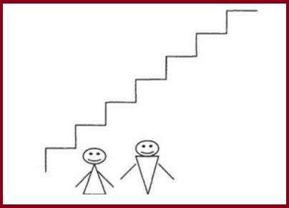
Некоторые диагностические методики
«Лесенка»
Цель: выявление уровня развития самооценки.
Оцениваемые УУД: личностные УУД, самоопределение.
Возраст: 1- 4 класс.
Форма (ситуация оценивания): фронтальный письменный опрос.

Slide 5
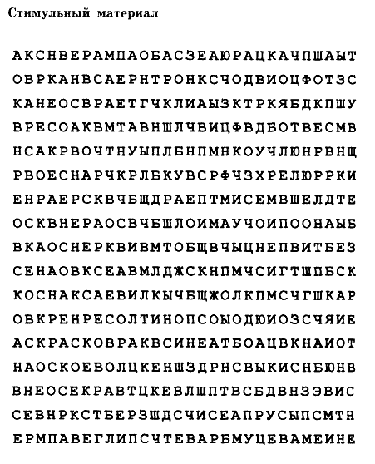
"Корректурная проба" (буквенный вариант).
Цель: для определения объема внимания (по количеству просмотренных букв) и его концентрации - по количеству сделанных ошибок.
Оцениваемое УУД: регулятивные УУД, умение контролировать свою деятельность
Возраст: 8- 10 лет
Форма (ситуация оценивания): фронтальная письменная работа

Slide 6
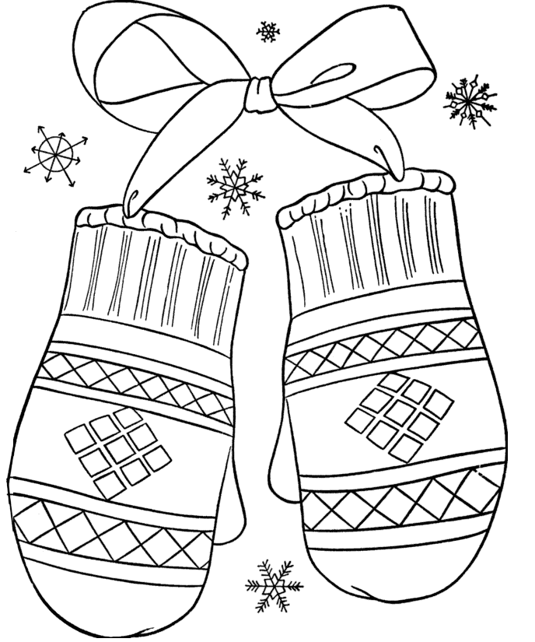
«Рукавички»
Оцениваемые УУД: коммуникативные действия по согласованию усилий в процессе организации и осуществления сотрудничества (кооперация)
Возраст: начальная ступень (6,5 – 7 лет)
Форма (ситуация оценивания): работа учащихся в классе парами.
Метод оценивания: наблюдение за взаимодействием и анализ результата.

Slide 7
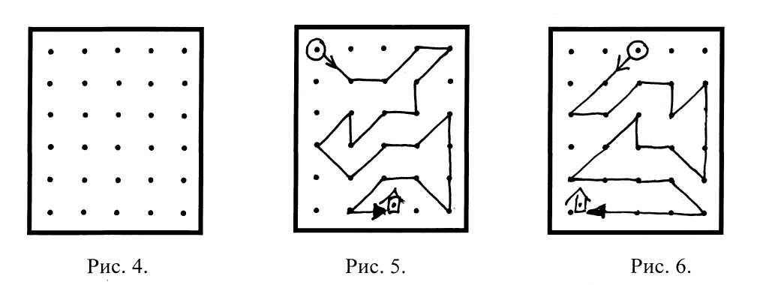
«Дорога к дому»
Оцениваемые УУД: умение выделить и отобразить в речи существенные ориентиры действия, а также передать (сообщить) их партнеру, планирующая и регулирующая функция речи
Возраст: ступень начальной школы (10,5 – 11 лет)
Форма (ситуация оценивания): выполнение совместного задания в классе парами.
Метод оценивания: наблюдение за процессом совместной деятельности и анализ результата

Slide 8
Таблицы обработки результатов диагностик по классу и индивидуальные

Slide 9
Мониторинг формируемых УУД (индивидуадьная таблица)
Ф.И. ученика(цы) ______________________________
№ п/п | УУД | МЕТОДИКА | 1 класс |  |  | 2 класс |  |  | 3 класс |  |  | 4 класс
 |  |  | В | С | Н | В | С | Н | В | С | Н | В | С | Н
1 | ЛИЧНОСТНЫЕ | «Лесенка» (1-4 кл)
 |  | Анкета «Опросник мотивации»(2-4кл)
 |  | Методика «Незаконченные предложения» (1-4 кл)
2 | РЕГУЛЯТИВНЫЕ | «Рисование по точкам» (1кл)
 |  | Корректурная проба (2-4 кл)
3 | ПОЗНАВАТЕЛЬНЫЕ | «Найди отличия» - сравнение картинок (1кл)
 |  | Выделение существенных признаков (2кл)
 |  | Логические закономерности (3кл)
 |  | Исследование словесно- логического мышления (4кл)
4 | КОММУНИКАТИВНЫЕ | «Рукавички» (1-2 кл)
 |  | «Дорога к дому» (3-4 кл)
 |  | «Кто прав» (4 кл)

Slide 10
Сводная таблица мониторинга формируемых УУД по классу
Ф.И.О.учителя _______________________ год 2014-2015.
№ п/п | УУД | МЕТОДИКА | 1(2,3,4) КЛАСС (%)
 |  |  | высокий | средний | низкий
1 | ЛИЧНОСТНЫЕ | «Лесенка»(1-4кл)
 |  | Анкета «Опросник мотивации»(2-4кл)
 |  | Методика «Незаконченные предложения» (1-4 кл)
2 | РЕГУЛЯТИВНЫЕ | «Рисование по точкам» (1кл)
 |  | Корректурная проба(2-4кл)
3 | ПОЗНАВАТЕЛЬНЫЕ | «Найди отличия» - сравнение картинок (1кл)
 |  | Выделение существенных признаков (2кл)
 |  | Логические закономерности (3кл)
 |  | Исследование словесно- логического мышления (4кл)
4 | КОММУНИКАТИВНЫЕ | «Рукавички» (1-2 кл)
 |  | «Дорога к дому» (3-4 кл)
 |  | «Кто прав» (4 кл)

Slide 11
Сводная таблица мониторинга формируемых УУД по классу
Ф.И.О. учителя _________________________________
№ п/п | УУД | МЕТОДИКА | высокий |  |  |  |  |  |  |  | средний |  |  |  |  |  |  |  | низкий
 |  |  | 1 класс |  | 2 класс |  | 3 класс |  | 4 класс |  | 1 класс |  | 2 класс |  | 3 класс |  | 4 класс |  | 1 класс |  | 2 класс |  | 3 класс |  | 4 класс
 |  |  | количество | % | количество | % | количество | % | количество | % | количество | % | количество | % | количество | % | количество | % | количество | % | количество | % | количество | % | количество | %
1 | ЛИЧНОСТНЫЕ | «Лесенка» (1-4 кл)
 |  | Анкета «Опросник мотивации»(2-4кл)
 |  | Методика «Незаконченные предложения» (1-4 кл)
2 | РЕГУЛЯТИВНЫЕ | «Рисование по точкам» (1кл)
 |  | Корректурная проба (2-4 кл)
3 | ПОЗНАВАТЕЛЬНЫЕ | «Найди отличия» - сравнение картинок (1кл)
 |  | Выделение существенных признаков (2кл)
 |  | Логические закономерности (3кл)
 |  | Исследование словесно- логического мышления (4кл)
4 | КОММУНИКАТИВНЫЕ | «Рукавички» (1-2 кл)
 |  | «Дорога к дому» (3-4 кл)
 |  | «Кто прав» (4 кл)

